Slide 1
Муниципальное казенное дошкольное образовательное учреждение города Новосибирска «Детский сад № 444 «Березка» общеразвивающего вида с приоритетным осуществлением художественно-эстетического развития детей» ПРОЕКТ в группе раннего возраста № 1 «Золотая рыбка» по физическому развитию по теме «Неделя здоровья»
Составила воспитатель:
Нааб Светлана Николаевна
Новосибирск, 2017

Slide 2
Тип проекта: познавательно – игровой Продолжительность проекта: краткосрочный (1 неделя) Время проведения: с 27.03.17 по 31.03.2017 года Участники проекта: воспитатели, дети первой младшей группы №1 и их родители Актуальность проекта: В настоящее время особую актуальность имеет проблема состояния здоровья и физического развития детей дошкольного возраста. При недостаточной двигательной активности ребенка (гиподинамии) неизбежно происходит ухудшение развития двигательной функции и снижение физической работоспособности ребенка.

Slide 3
Цель проекта: Формирование у детей начальных представлений о здоровом образе жизни; повышать уровень знаний и обогащать опыт родителей о здоровом образе жизни через взаимоотношение с воспитателями группы. Задачи проекта: 1. Формировать у детей первичные ценностные представления о здоровье и здоровом образе жизни. 2. Способствовать развитию у детей познавательного интереса к своему организму и его возможностям. 3. Развивать у детей навыки самообслуживания. 4. Воспитывать бережное и заботливое отношение к своему здоровью и здоровью окружающих. 5. Дать представление родителям о значимости совместной двигательной деятельности с детьми, о полезной и вредной пище, о соблюдении навыков гигиены и т.д. 6. Способствовать созданию активной позиции родителей в совместной двигательной деятельности с детьми;

Slide 4
Ожидаемые результаты: Дети: обогащение двигательного опыта; повышение двигательной активности; укрепление здоровья; развитие культурно- гигиенических навыков, культуры питания; формирование элементарных основ безопасности и сохранения своего здоровья. Родители: обогащение родительского опыта приёмами взаимодействия и сотрудничества с ребёнком в семье; повышение компетентности родителей в вопросах физического воспитания и оздоровления детей.

Slide 5
1 этап: подготовительный 1. изучение методической литературы 2. Составление перспективного плана мероприятий с детьми 3. подготовка атрибутов для спортивных игр, занятий

Slide 6
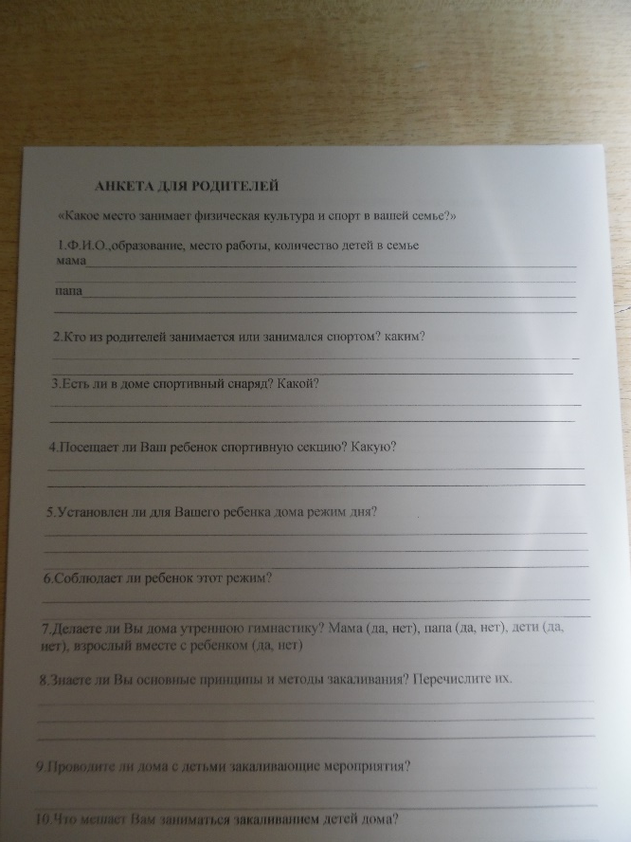
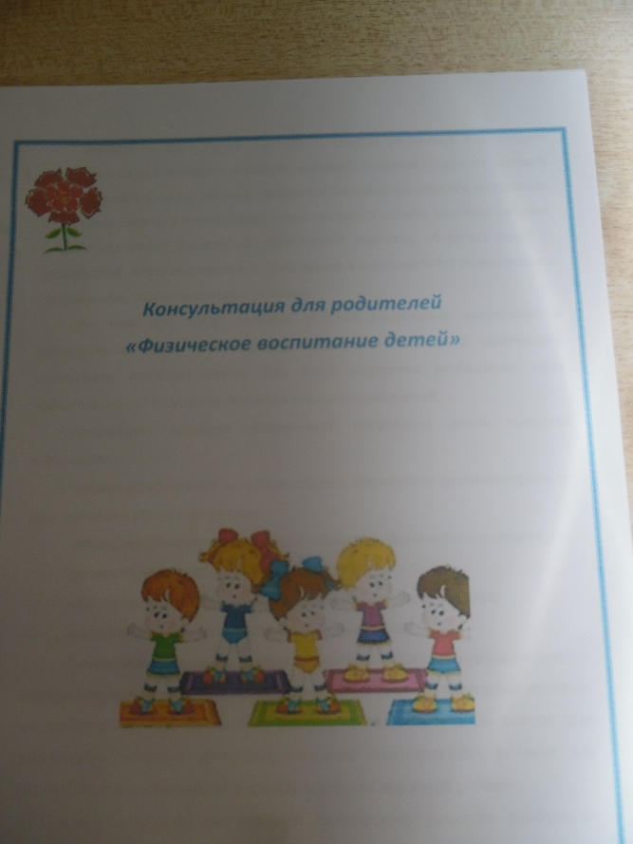
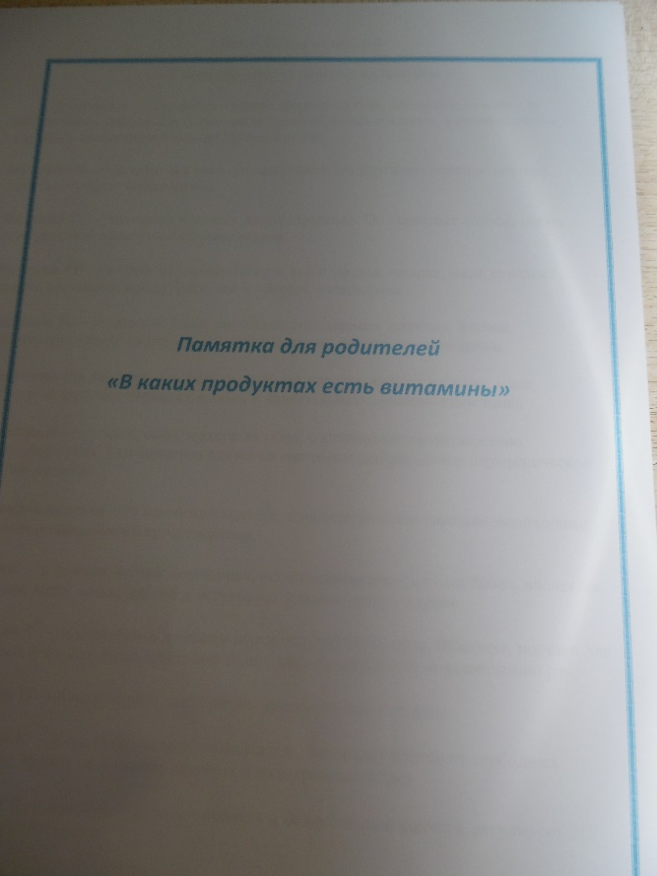
Работа с родителями 1. анкетирование родителей 2. оформление памятки «В каких продуктах есть витамины?» 3. оформление консультации физическое воспитание детей.

Slide 7
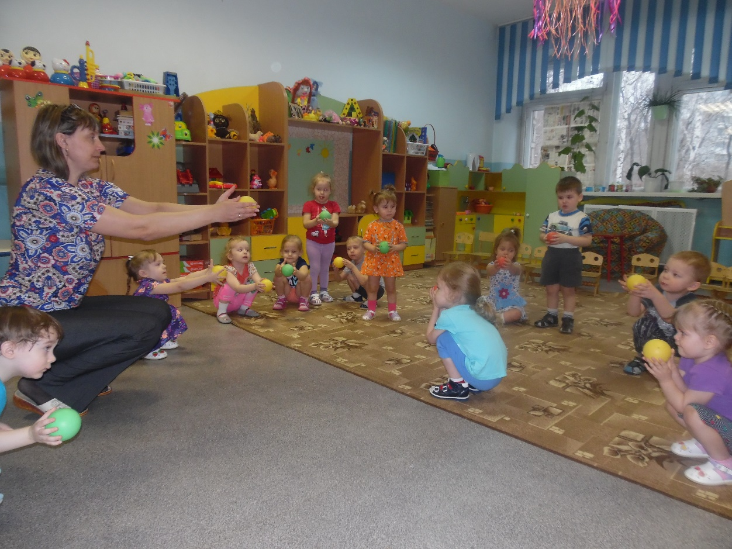
2 этап: практический ежедневная работа с детьми
Утренняя гимнастика
Гимнастика пробуждения

Slide 8
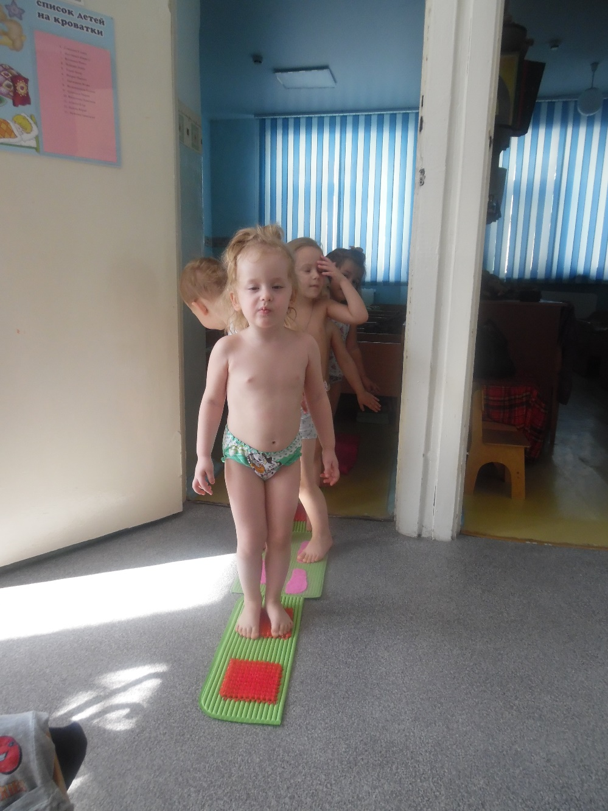
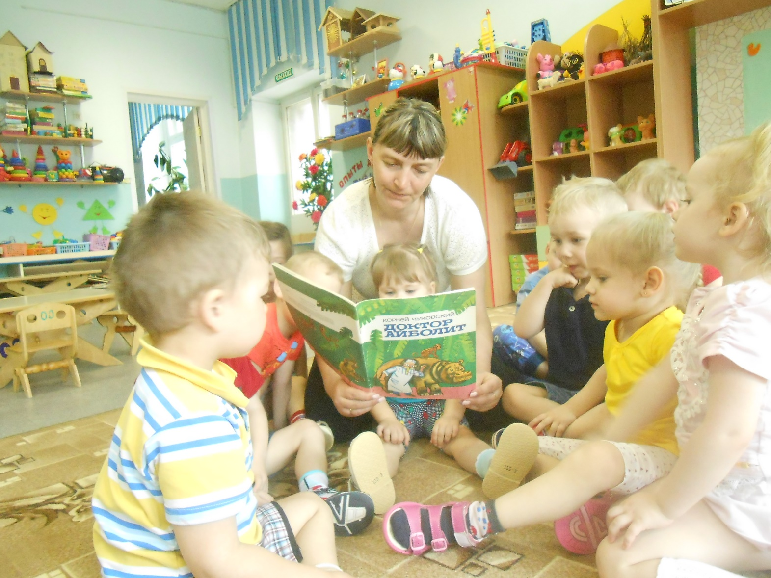
Закаливающие процедуры
Чтение художественной литературы: а.Барто «девочка чумазая»; к.Чуковский «мойдодыр», «доктор айболит»; с.михалков «про девочку, которая плохо кушала».

Slide 9
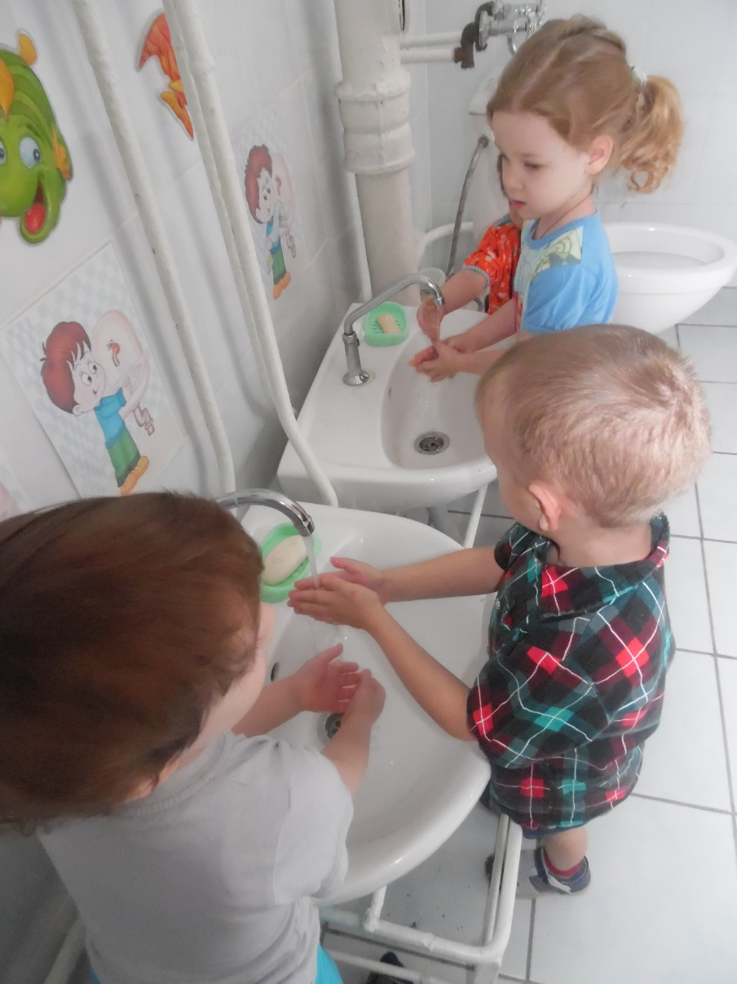
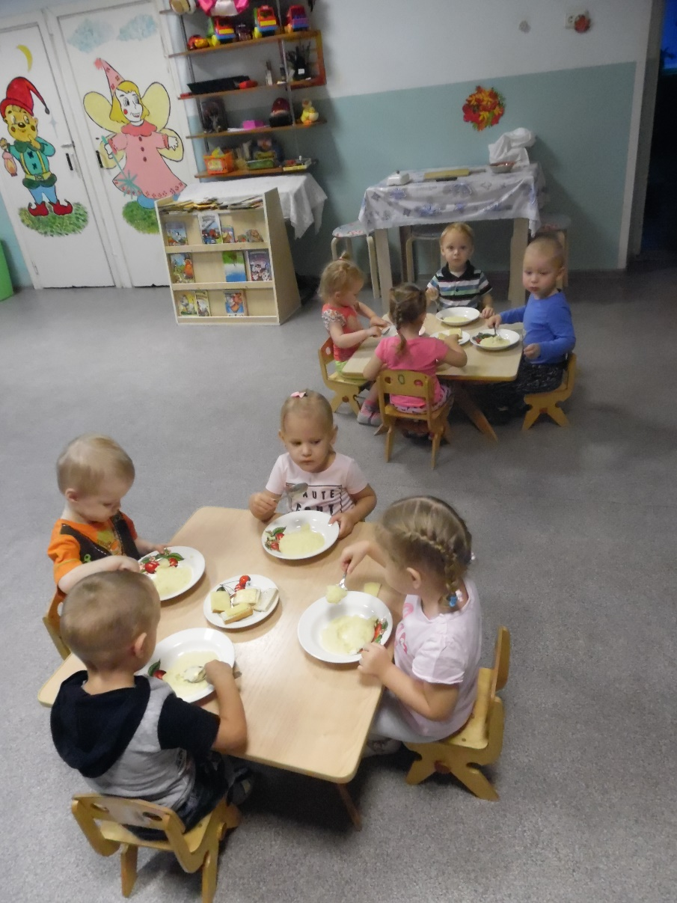
Воспитание культурно – гигиенических навыков
Воспитание культуры за столом

Slide 10
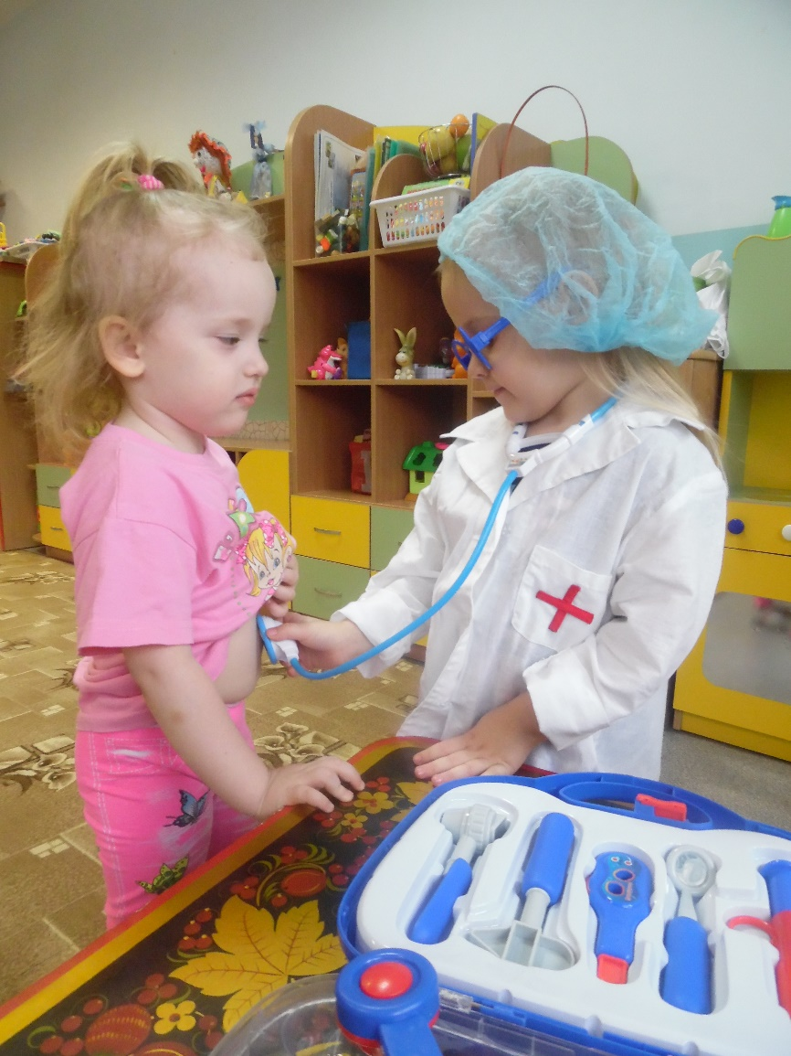
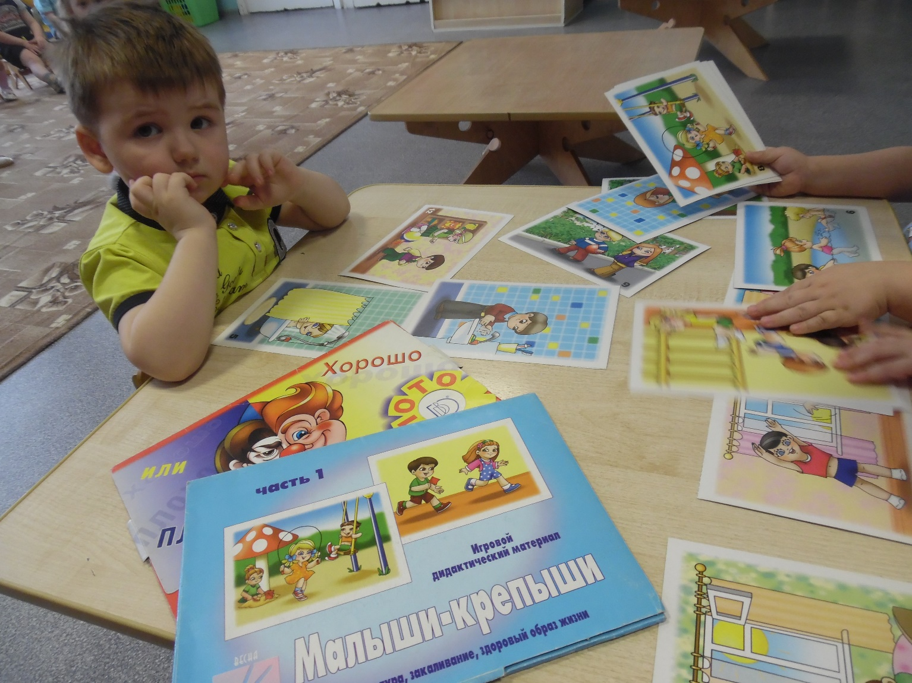
Сюжетно – ролевые игры
Дидактические игры

Slide 11
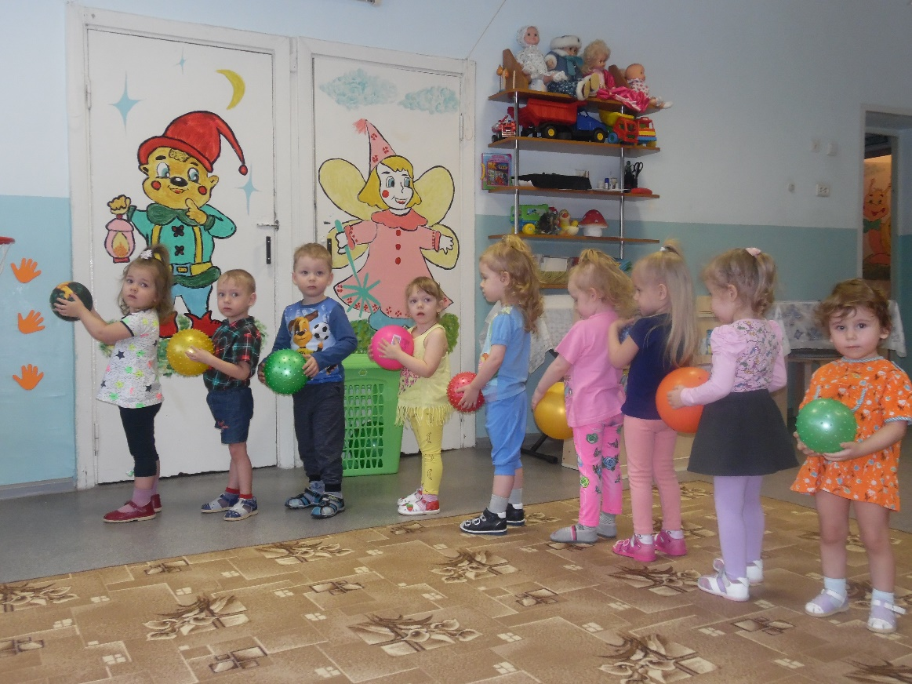
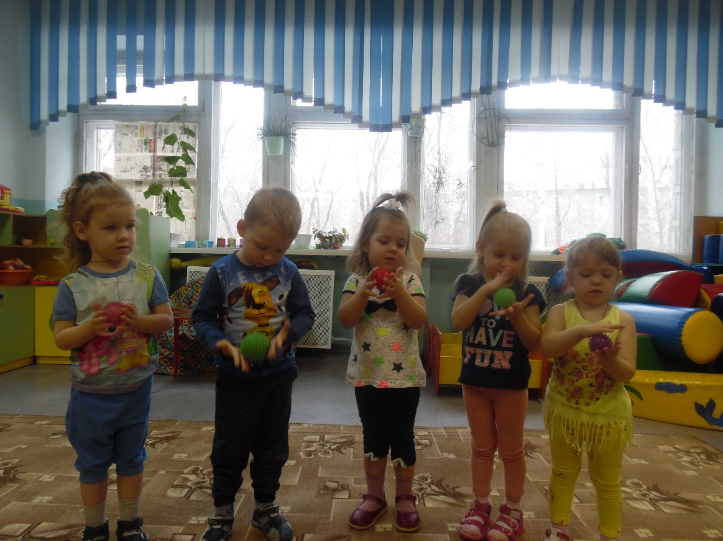
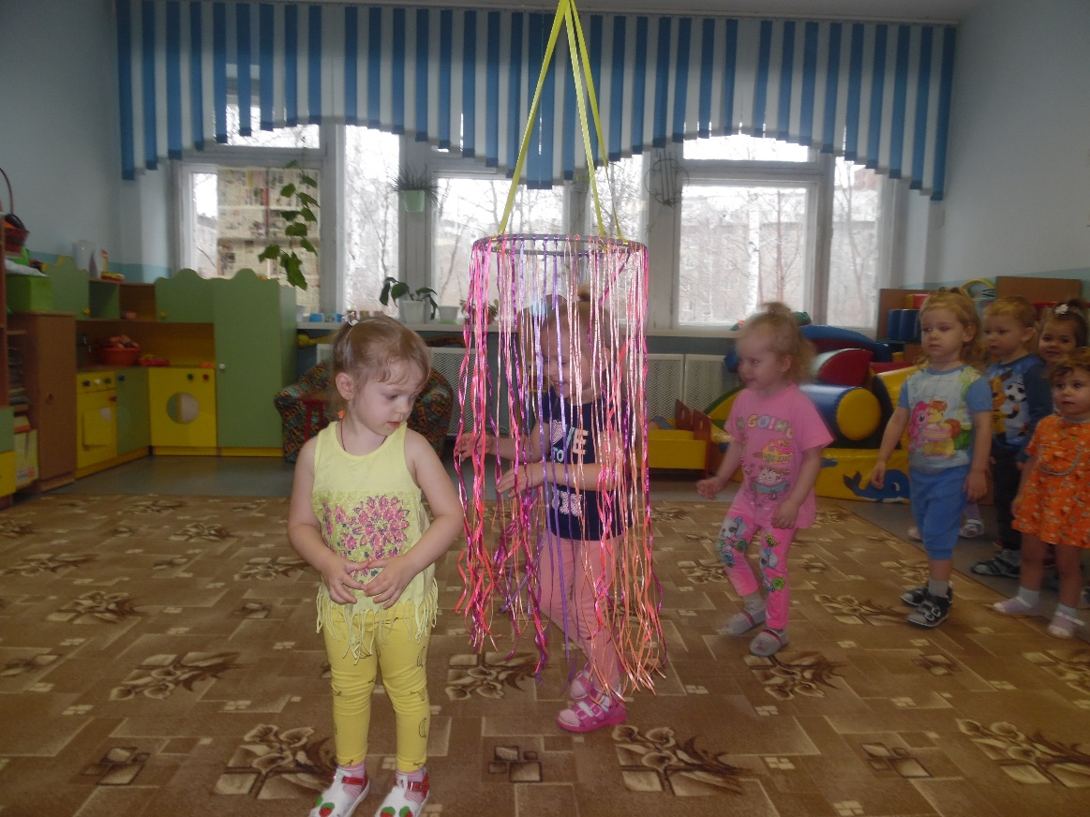
Подвижные игры, физкультминутки, пальчиковые игры

Slide 12
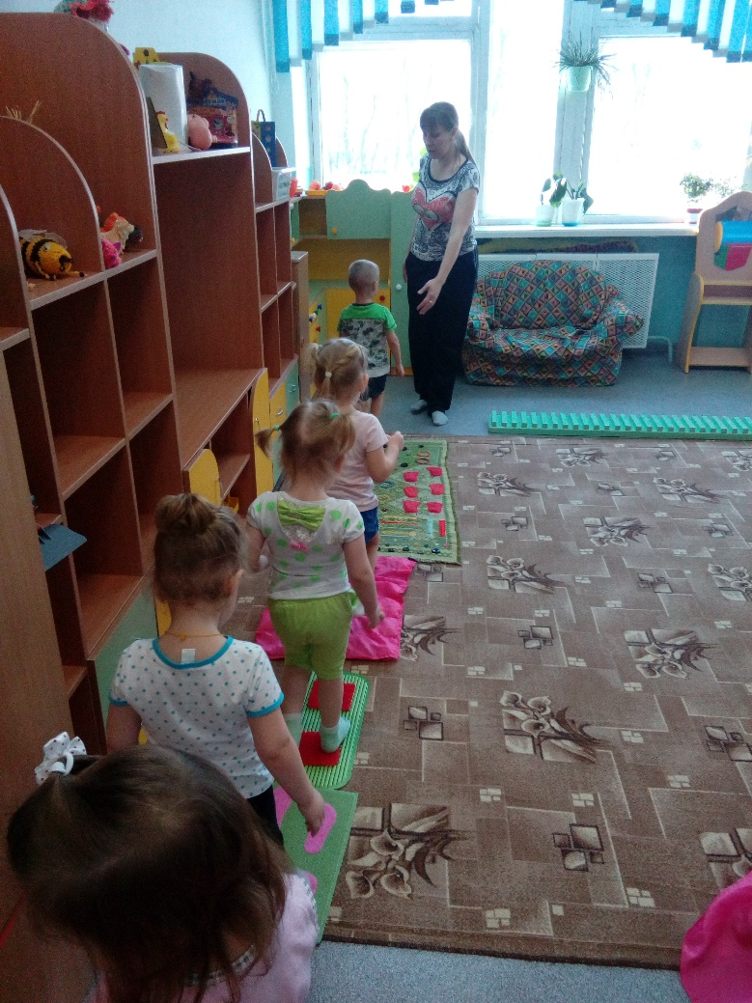
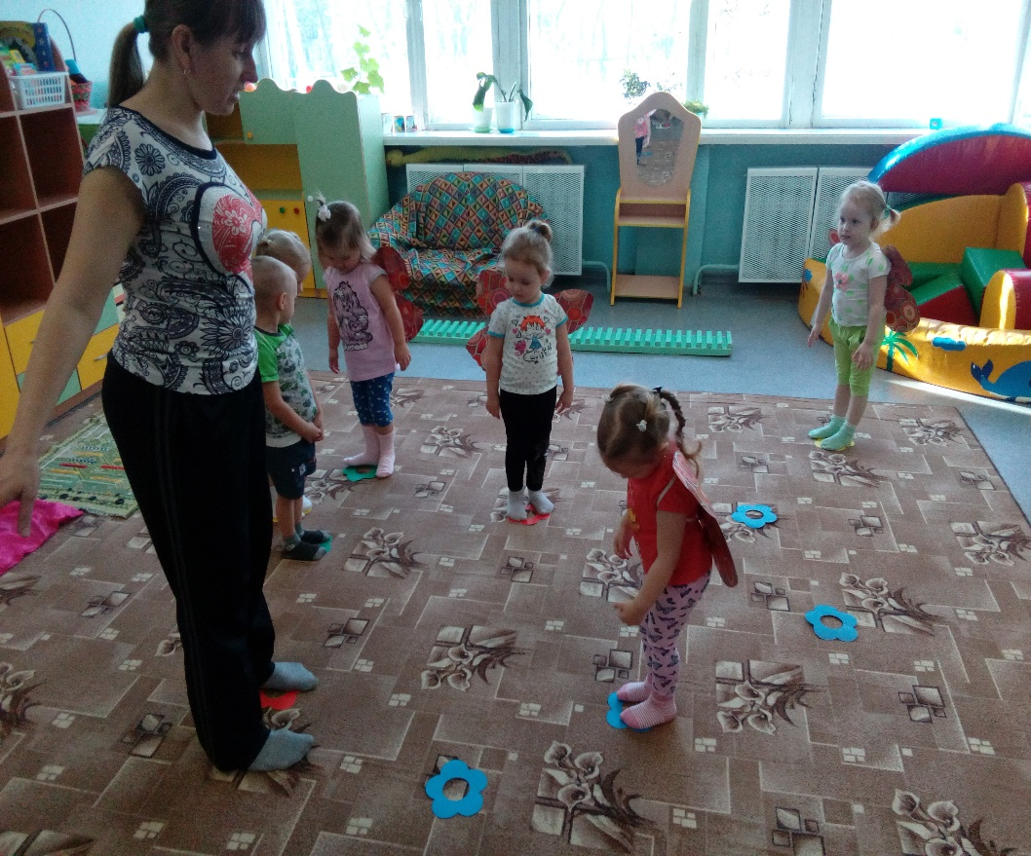
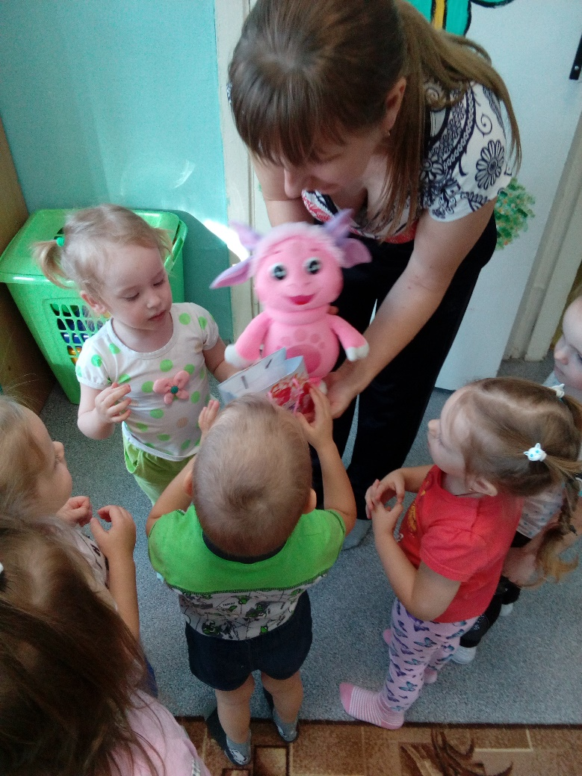
3 этап: заключительный физкультурный досуг «В гости к лунтику»

Slide 13
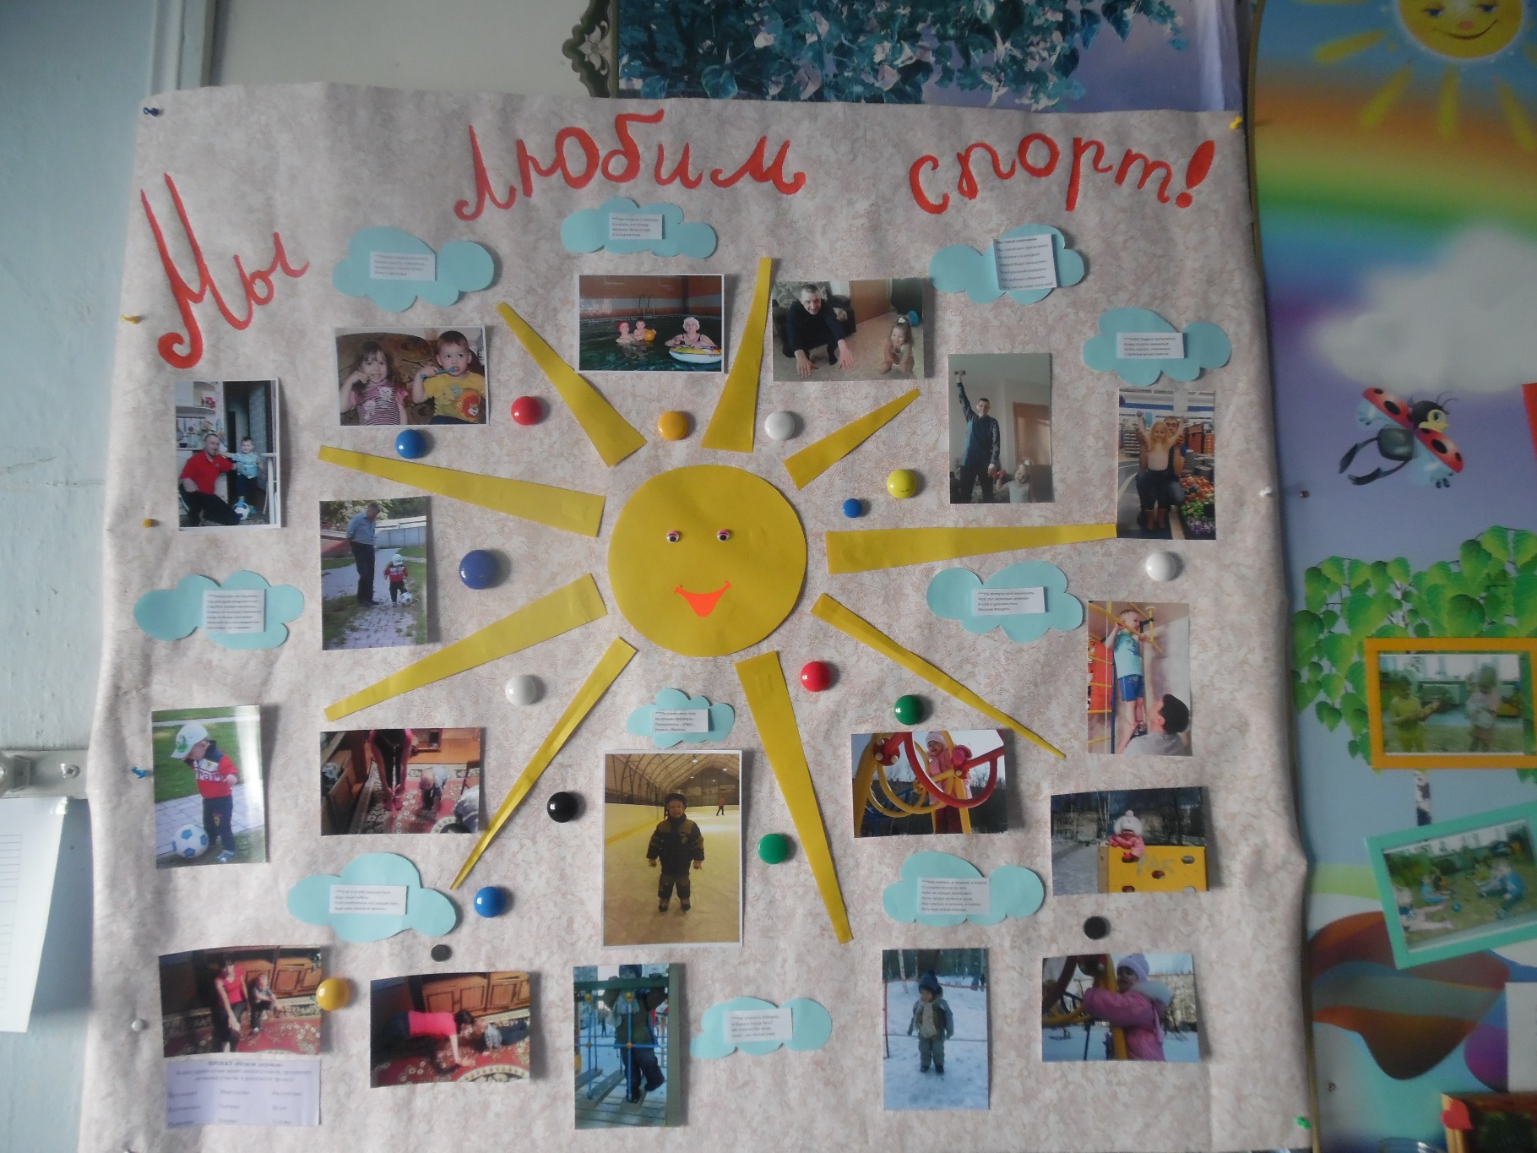
Фотогазета «мы любим спорт»

Slide 14
Спасибо за внимание!

